Slide 1
الجزء المقالي

Slide 2
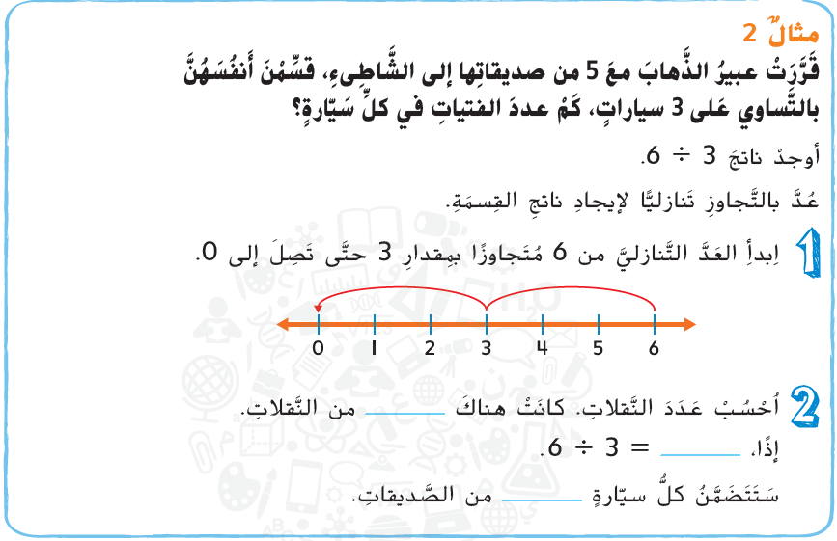
2
2
2

Slide 3
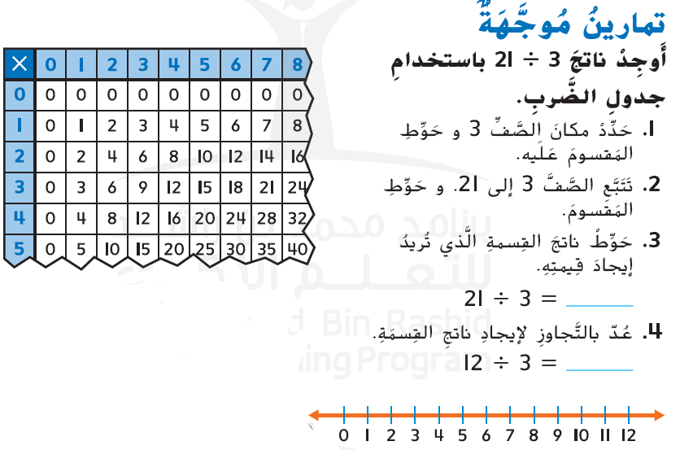
7
4

Slide 4
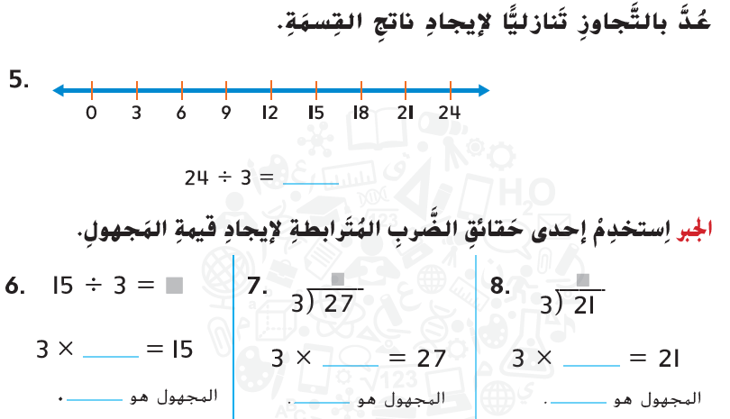

Slide 5
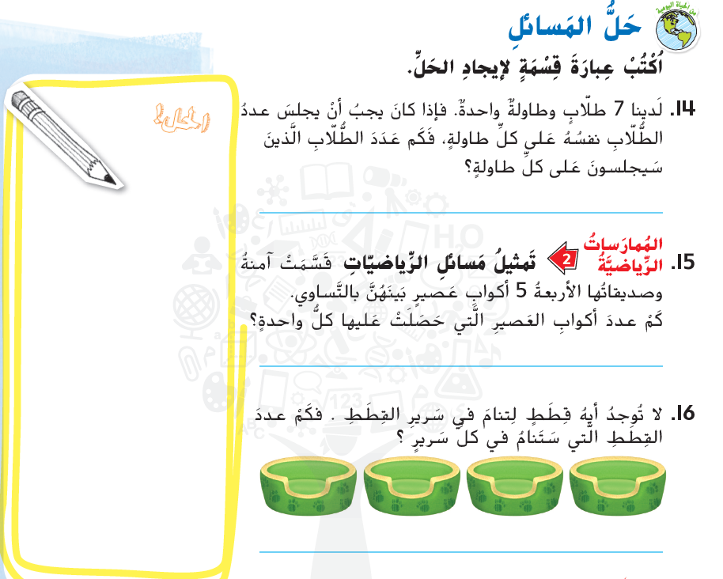
7 ÷ 1= 7
5 ÷ 5 = 1
0 ÷ 4 = 0

Slide 6
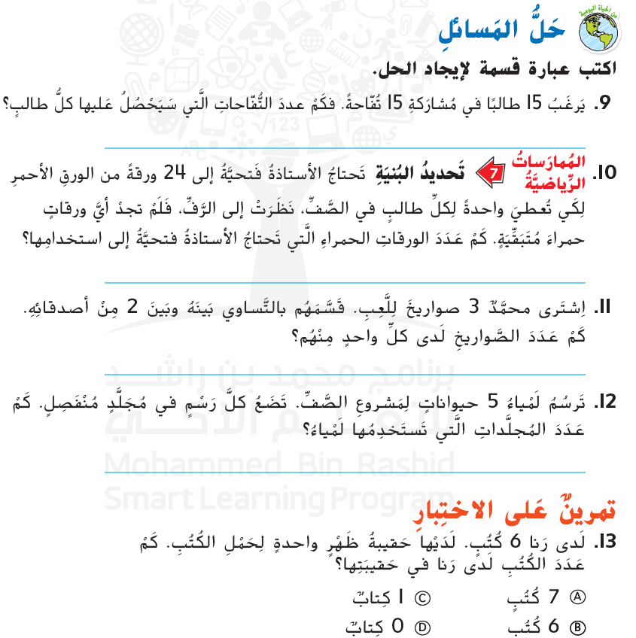
15 ÷ 15 = 1
0 ÷ 24 = 0
3 ÷ 3 = 1

Slide 7
5 ÷ 1 = 5

Slide 8
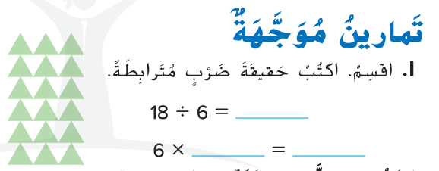
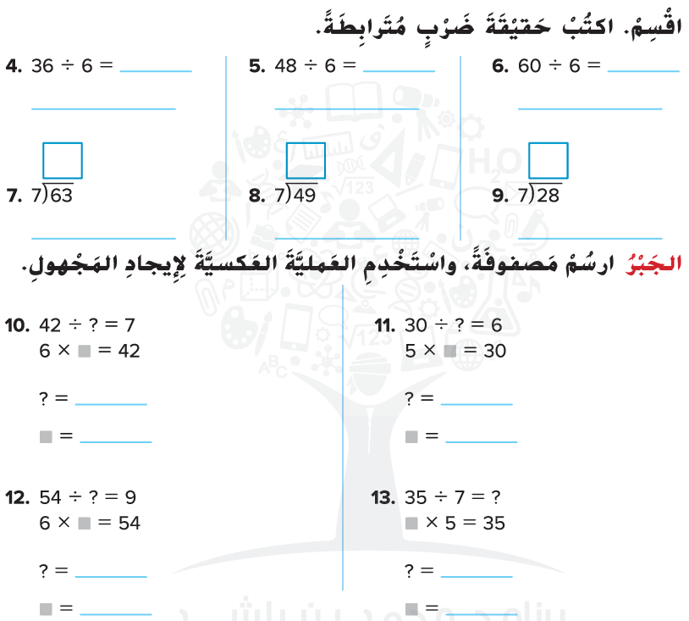
3
3 18
6
8
10
8
10
6
6 x ……….…. = 48
6 x ……….…. = 36
6 x ……….…. = 60
9
7
4
9
7
4
7 x ……….…. = 63
7 x ……….…. = 49
7 x ……….…. = 28

Slide 9
6
5
7
6
6
5
9
7

Slide 10
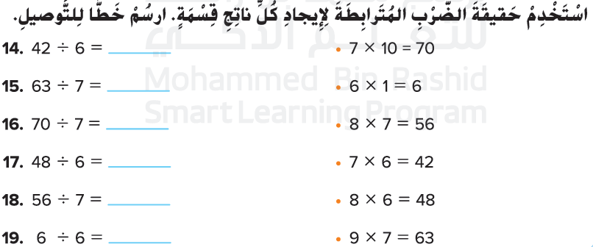
7
9
10
8
8
1

Slide 11
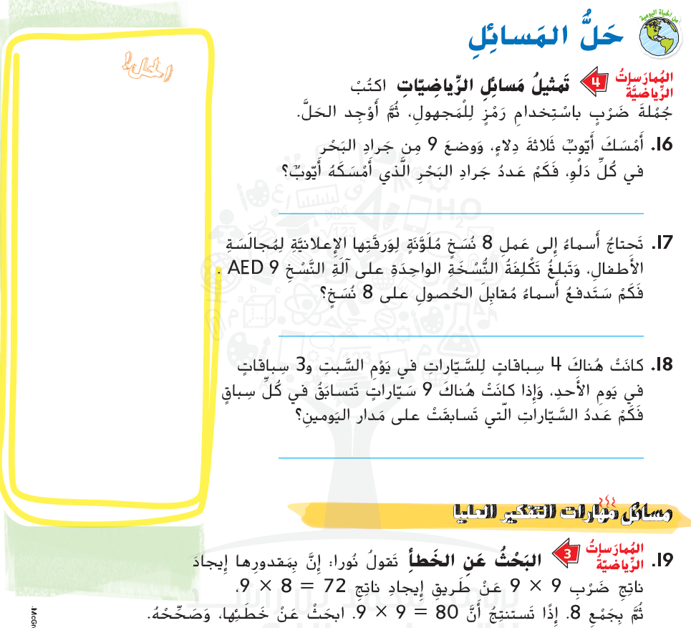
3 × 9 = ■ ■ = 27
8 × 9 = ■ ■ = 72

Slide 12
3+ 4 =7
7 × 9 = 63
ينبغي ان تجمع 9 الى 72 وليس 8
9 = 81 × 9

Slide 13
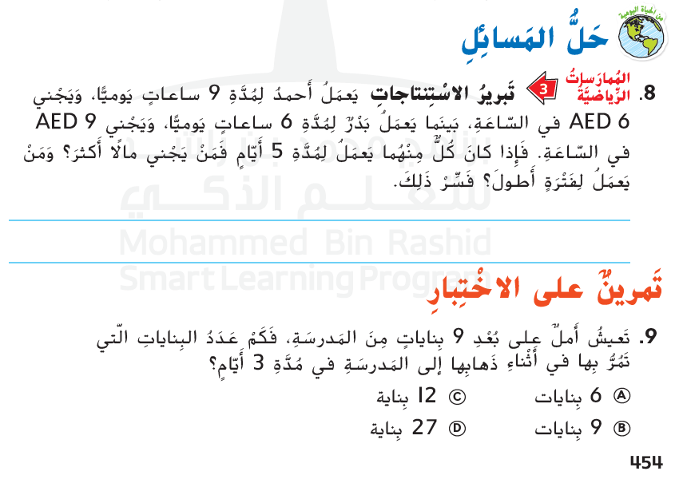

Slide 14
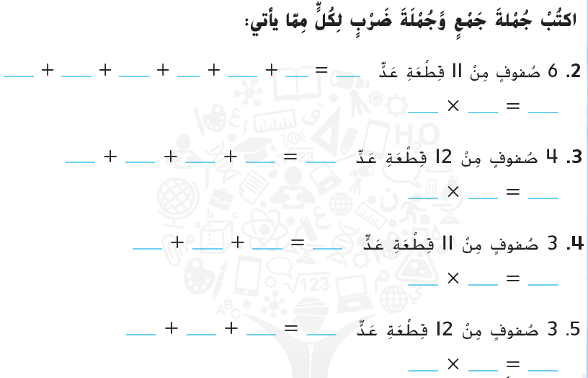
11 11 11 11 11 11 66
6 11 66
12 12 12 12 48
4 12 48
11 11 11 33
3 11 33
12 12 12 36
3 12 36

Slide 15
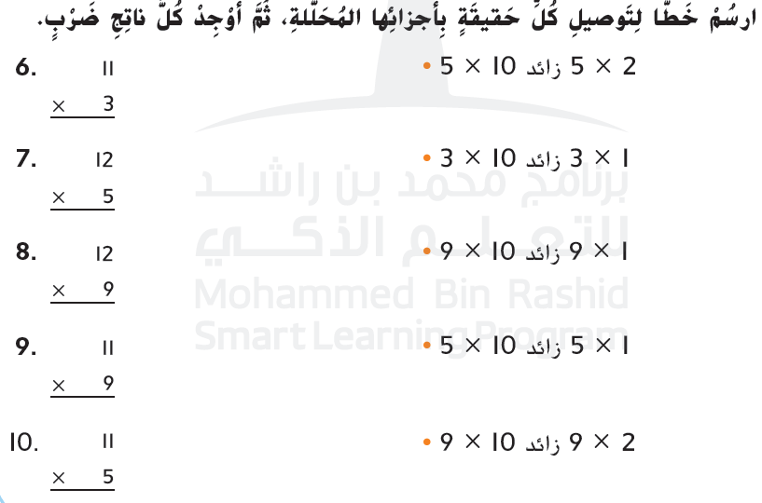
33
60
108
99
55

Slide 16
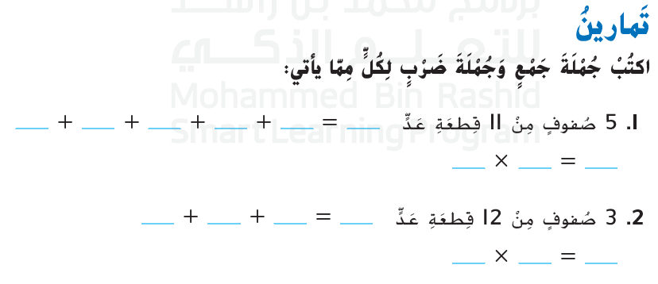
11 11 11 11 11 55
5 11 55
12 12 12 36
3 12 36

Slide 17
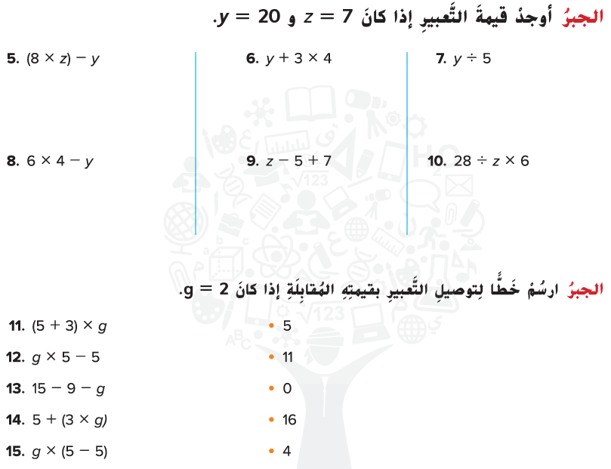
= (8x7) - 20
= 20 + 3 x 4
= 20 ÷ 5
= 56
- 20
= 20
+ 12
= 4
= 36
= 32
= 4 ×6 - 20
= 7 -5 + 7
= 28 ÷ 7 × 6
= 24 - 20
= 4
= 2 + 7
= 9
= 4 ×6
= 24

Slide 18
2
8
2
10
2
6
2
6
2
0

Slide 19
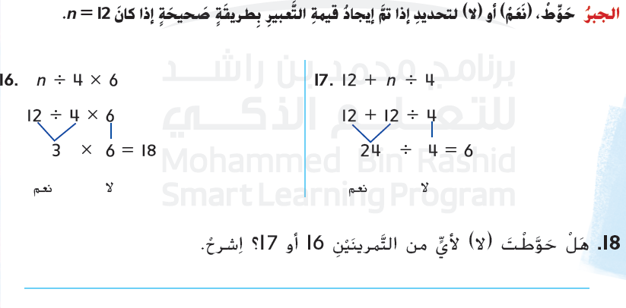
في 17 لأن القسمة تكون قبل الجمع

Slide 20
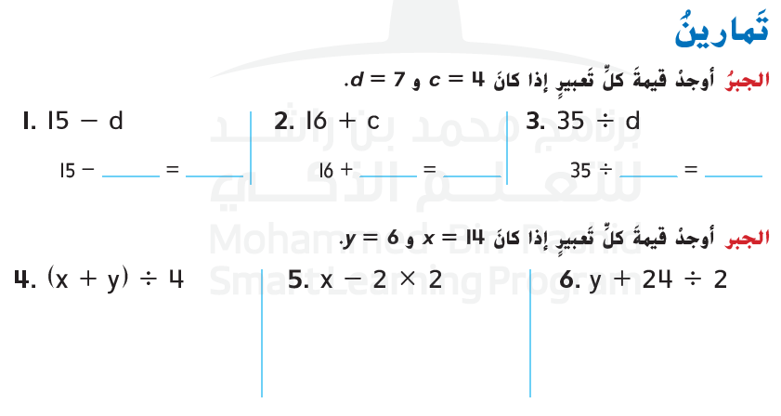
7
8
4
20
7
5
(14+6) ÷ 4
14 – 2 × 2
6 + 24 ÷ 2
20 ÷ 4
14 - 4
6 + 12
= 5
= 10
= 18

Slide 21
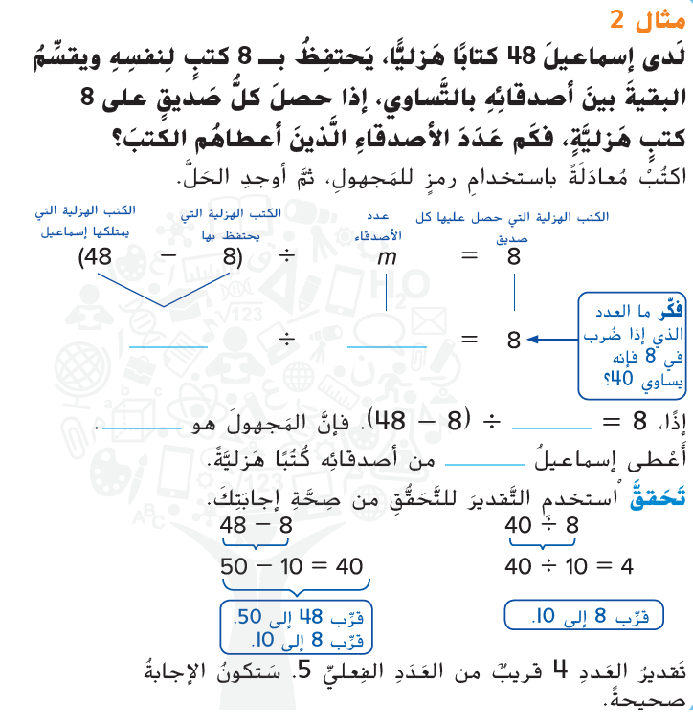
40
m
5
5

Slide 22
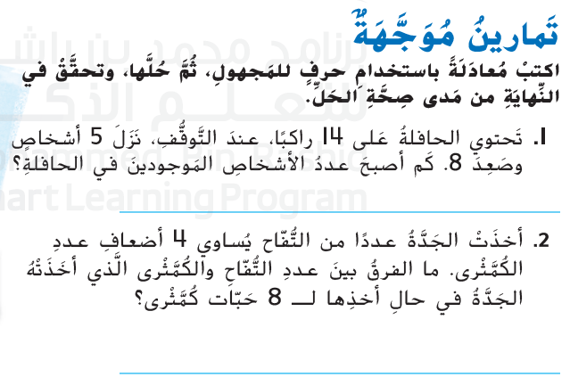
14 - 5
+ 8 =
p
p = 17
4 x 8
- 8 =
f
f = 24

Slide 23
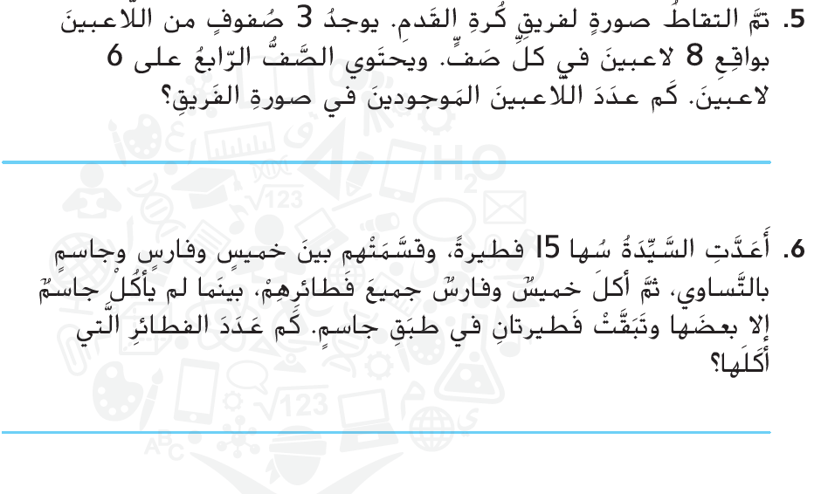
8 × 3 + 6 = m
m = 30
( 15 ÷ 3 ) – m = 2
m = 3

Slide 24
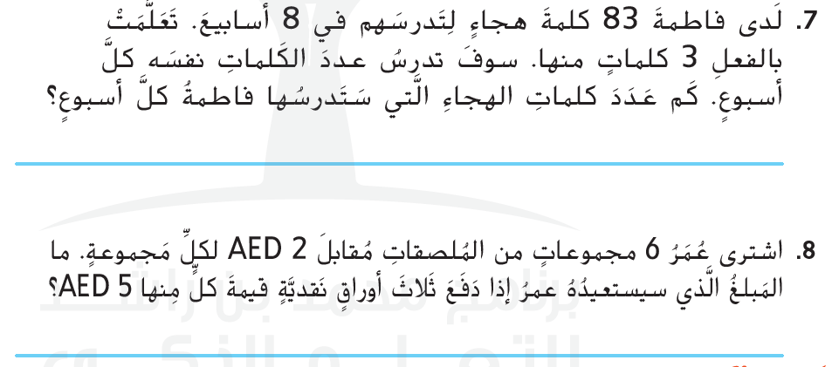
( 83 - 3 ) ÷ 8 = m
m = 10
( 3 × 5 ) – ) 6 × 2 )= m
m = 3

Slide 25
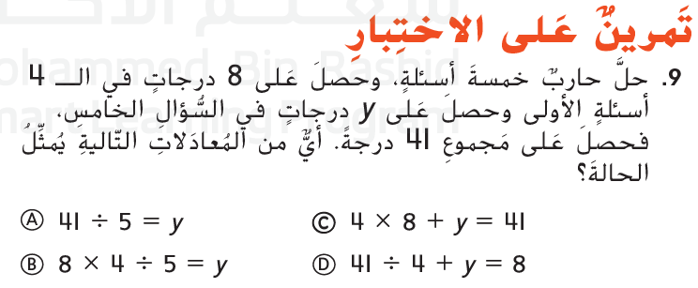
8
x
4
+
y
=
41

Slide 26
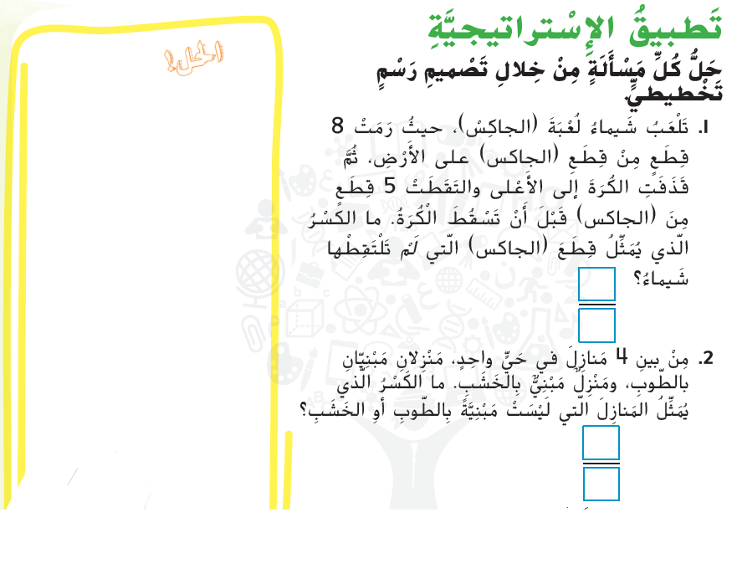
3
8

Slide 27
1
خ
4
ط
ط

Slide 28
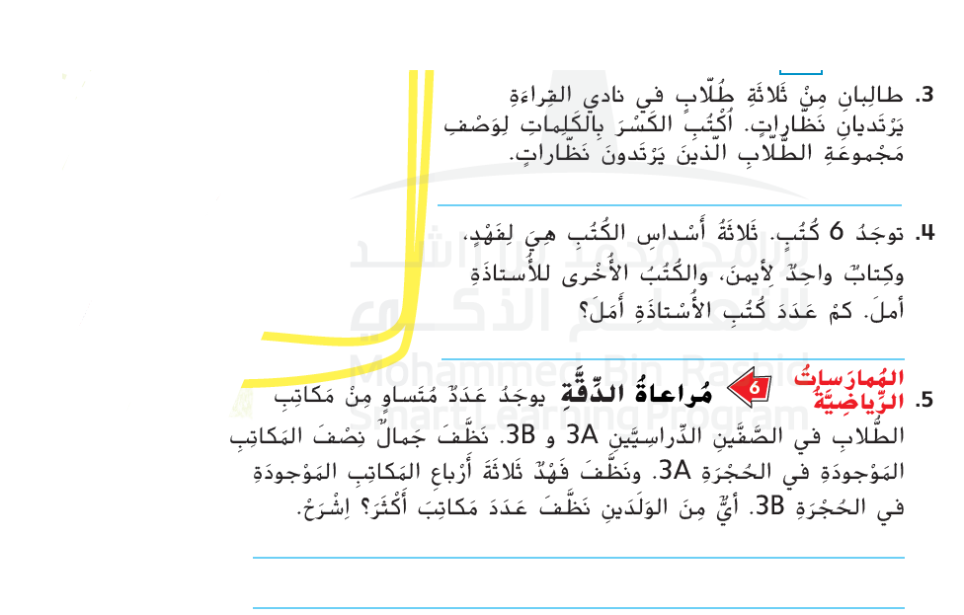
2
ثُــلُـثـان
3
ن
ن

Slide 29
كتابان
ف
ف
ف
ي

Slide 30
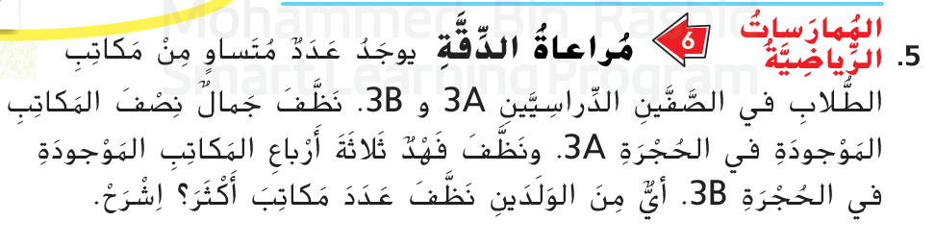
المخطط الشريطي يوضح أن ثلاثة أرباع أكثر من نصف
جمال
فهد

Slide 31
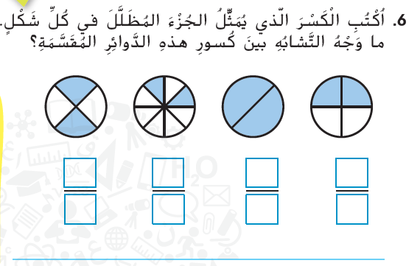
2
2
2
2
4
8
2
4
البسط فيها يساوي 2

Slide 32
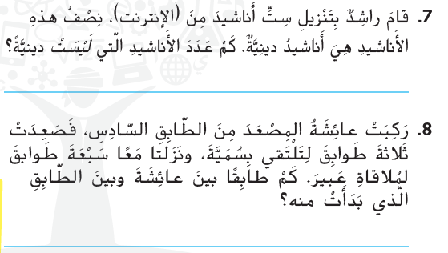
د
د
د
ثلاثة
6 + 3 – 7 = 2
4 طوابق
6 – 2 = 4

Slide 33
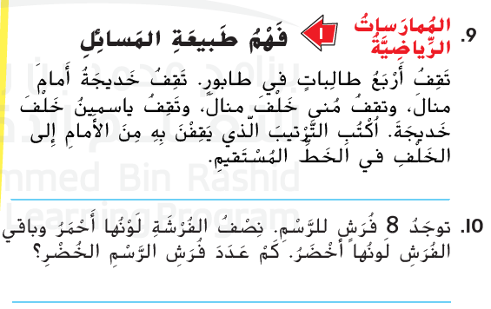
خديجة - ياسمين - منال - منى
4 فرشات رسم

